Slide 1
Mediabegrip week 41 2023
Hoeveel verdienen ze online aan mij?

Slide 2
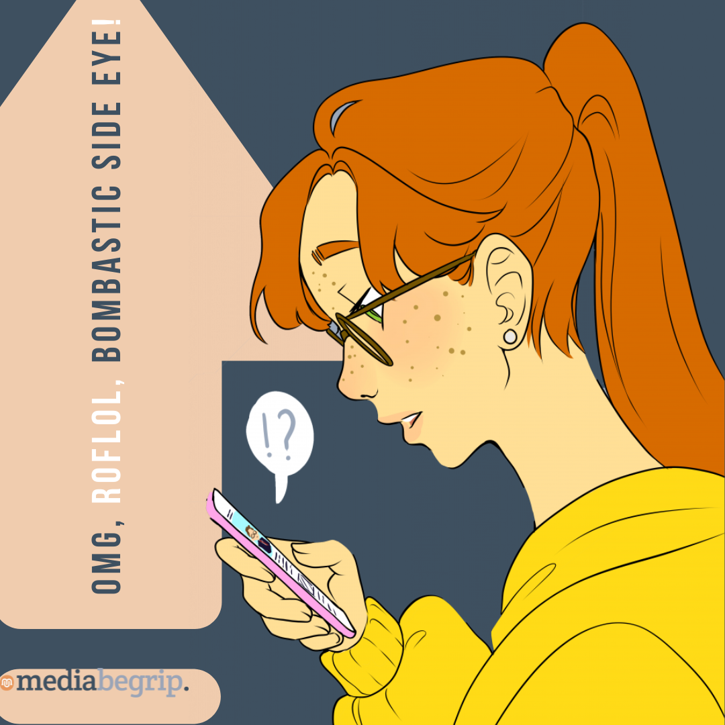
Hoi daar,
Hebben jullie dat online spel vorige week ook gespeeld? Heb meteen flink wat liefde online verspreid, want wat is daar ook veel narigheid he?! Best irritant dat je dus altijd zo goed moet opletten, maar ja, dat is natuurlijk ook in het verkeer zo.
Ik las dus vandaag in de krant dat facebook wel 10 euro in de maand kan gaan kosten. Soms nog wel meer. Ik heb nog geen facebook, maar mijn ouders kijken er wel veel op. Ik zie dat ze soms een vakantiefoto van ons gezin erop zetten ofzo. Daar ga je toch geen 10 euro per maand voor betalen? Dat lijkt mij echt geldverspilling.
Ik vind het sowieso onzin om voor dit soort dingen te moeten betalen. Je kan dan toch gewoon een andere app gebruiken die wel gratis is? Ik geef alleen wel eens wat geld uit aan Fortnite, maar dat is echt bijna niks. Ik moet altijd toestemming bij mijn ouders vragen en die vinden het vaak zonde van het geld. Nou als ze dat straks nog zeggen als ze wel 10 euro voor facebook betalen, dan ga ik daar dus echt wel tegenin. Voor datzelfde geld koop ik een Battle pas in Fortnite en dan krijg ik meteen allemaal beloningen.
Ik ben wel benieuwd hoeveel dit nou oplevert voor de makers van Fortnite. Zouden die nou rijk worden van ons? Ik denk dat dat wel meevalt hoor, maar ik ga het toch eens uitzoeken.
Hoe zit dat met jullie? Gamen jullie vaak? Maak je ook wel eens geld over binnen een game die je speelt? Wat krijg je dan als je dat doet?
Ik hoor het wel van jullie, ik ga gelijk mijn playstation even opstarten want van al dat praten over Fortnite heb ik er gelijk zin in gekregen.
Ik zie jullie volgende week weer,
Melle
Melles media

Slide 3
Nu in de media: Facebook zonder reclames kan 10 euro per maand gaan kosten.
BEKIJK!
“Meta presenteerde zijn plannen aan de privacytoezichthouders van Iederland en de Europese Unie om te laten zien dat het bedrijf aan strengere wetgeving voldoet‘’
Facebook zonder reclames kan straks minimaal 10 euro per maand gaan kosten. Voor de app zou het zelfs 13 euro per maand gaan kosten. Een hoop geld!
Hoe zit het met jou? Geef jij online veel geld uit aan apps of games?
Pointer: Facebook zonder reclames voor 10 euro in de maand?!
https://schooltv.nl/video/games-computerspelletjes-zijn-hot-maar-hoe-worden-ze-gemaakt/
Bron: nu.nl
https://www.nu.nl/tech/6283617/facebook-zonder-reclames-kan-10-euro-per-maand-gaan-kosten.html

Slide 4
In gesprek over verdienen aan games
De games-industrie verdient geld op verschillende manieren aan ons. Hoeveel geld verdienen ze aan ons en waar kunnen we op letten?
Vraagstuk 1:
Speel jij online games?
Vraagstuk 2:
Maak jij wel eens geld over binnen een game?

Slide 5
Opdracht: Eens of oneens?
Je hoort straks vier stellingen over gamen en betalen.
Ben jij het eens of oneens met de stellingen? Als je het eens bent, doe je een groen blaadje in de lucht. Ben je het oneens, doe je een rood blaadje in de lucht.
Bedenkt een argument waarom je het eens of oneens bent met de stelling.

Slide 6
Stelling 1: In sommige games heb je een voordeel als je betaalt, dit is eerlijk en moet zo worden gehouden
https://gamechangers.be/hoe-hou-je-gamen-betaalbaar/

Slide 7
Stelling 2: Nederlandse gamemakers hebben afgesproken geen loot boxes meer te gebruiken. Het is alleen nog niet verboden. Dit zou wel moeten.
https://toucharcade.com/2016/07/06/heres-whats-in-this-months-minecraft-mine-chest-loot-box/

Slide 8
Stelling 3: Ouders moeten zich houden aan de leeftijdsgrens van een spel en zeker niet geld overmaken binnen het spel
https://nl.dreamstime.com/stock-illustratie-geplaatste-leeftijdsgrens-vectorpictogrammen-image99236702

Slide 9
Stelling 4: Als iedereen met elkaar afspreekt om niet te betalen binnen een game, stoppen gamemakers met het maken van nieuwe games
https://www.gq-magazine.co.uk/article/best-video-games-all-time

Slide 10
Opdracht: Schrijf een overtuigende brief over het betalen in games
Je hebt nu een informatiefilmpje gezien over het betalen in games. Je bent daarna met elkaar in discussie gegaan over 4 stellingen. Concludeer voor jezelf hoe jij denkt over het betalen in games.
Vind je dat dat moet stoppen? Schrijf een overtuigende brief naar gamemakers met daarin in ieder geval 4 uitgewerkte argumenten waarom jij dat vindt.
Vind je dat het mag blijven bestaan? Schrijf een overtuigende brief naar de autoriteit consument & markt waarom jij vindt dat dit mag blijven bestaan.
https://gamechangers.be/hoe-hou-je-gamen-betaalbaar/

Slide 11
Onderdeel Burgerschap
Iedere week een opdracht om te werken aan de doelen van Burgerschap! De opdracht sluit aan bij de les van Mediabegrip.

Slide 12
Burgerschap
Overheden houden toezicht op de naleving van wet- en regelgeving. Bijvoorbeeld op het gebied van financieën (AFM - Authoriteit Financiele markten) of Milieu.
Discussie: Welke regels en wetten moeten er komen als het gaat om internet en sociale media? Waarop moet de overheid dan controleren?
Maak hiervan een lijst (klassikaal op het digibord)
Nu gaan jullie stemmen; wat moet bovenaan staan, wat is nummer 2, et cetera
De lijst is klaar; maak kleine teams. Ieder team bedenkt welke ‘sancties’ er zijn per item op de lijst. (10 min.)
De woordvoerder van ieder team vertelt (klassikaal) welke straffen er zijn gekozen en waarom.

